Slide 1

Juan Pablo Velandia
Ana María Amaya Gómez
Juan Sebastián Botero

Slide 2
Contexto
Un investigador paranormal se gana la vida yendo a pueblos remotos para liberarlos de ataques fantasma. El ha conocido muchos fantasmas crueles a lo largo de su carrera, pero ninguno como el del pueblo de ‘Desarmero’.
Objetivo
Deberás armarte con tu mejor equipamiento para poder defender la ciudad de ‘Desarmero’, y así poder evitar que los fantasmas se apoderen del ayuntamiento. En cada nivel encontraras fantasmas de diferentes niveles de dificultad, y deberás ser lo suficientemente valiente para derrotarlos a todos.

Slide 3
Narrativa:
Eres un investigador paranormal, pero no es un investigador paranormal cualquiera, eres una especie de cazafantasmas, que ha sido llamado al pueblo de Desarmero en el cual se han reportado varios avistamientos de entes fantasmagoricos por todo el poblado.
Cuenta la leyenda que al esconderse el sol, todas las almas penando que alguna vez caminaron en vida el pueblo, intentan volver a su hogar para saldar sus cuentas pendientes.
Has sido llamado para evitar que estas almas lleguen al pueblo y sigan atemorizando a los habitantes, sólo estás tu en una cabaña en medio del camino principal y por supuesto tus torres, que son la única manera que tienes para detener a los fantasmas.

Slide 4
Mecánicas:
Clickear los puntos disponibles para poner una torreta.
https://media.giphy.com/media/keUQZcA6gKNUicxSbi/giphy.gif

Slide 5
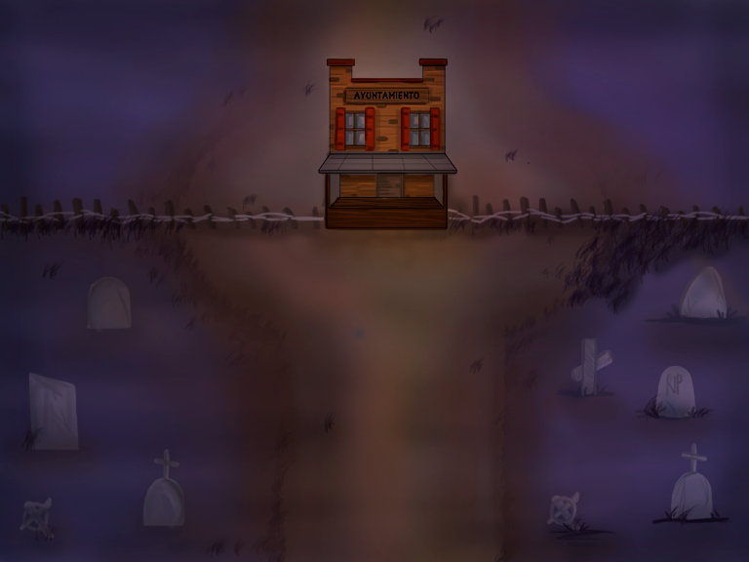
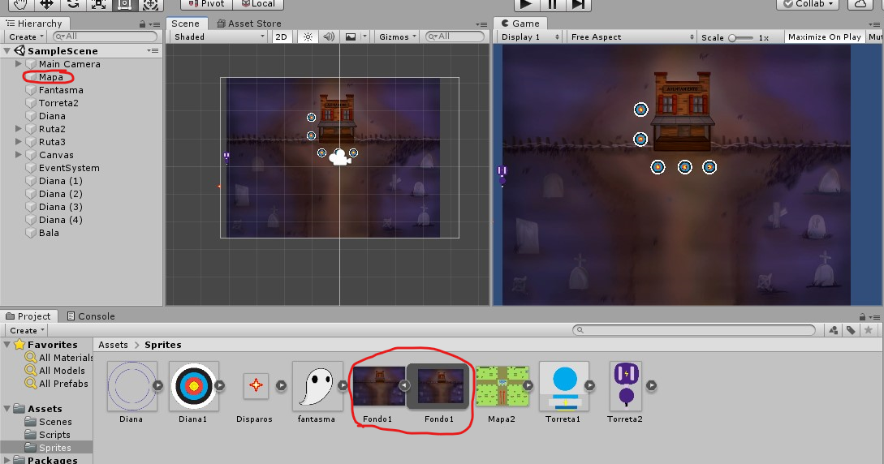
Diseño de nivel e implementación:

Slide 6
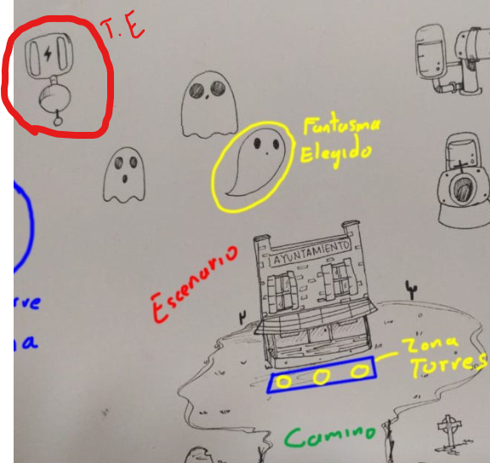
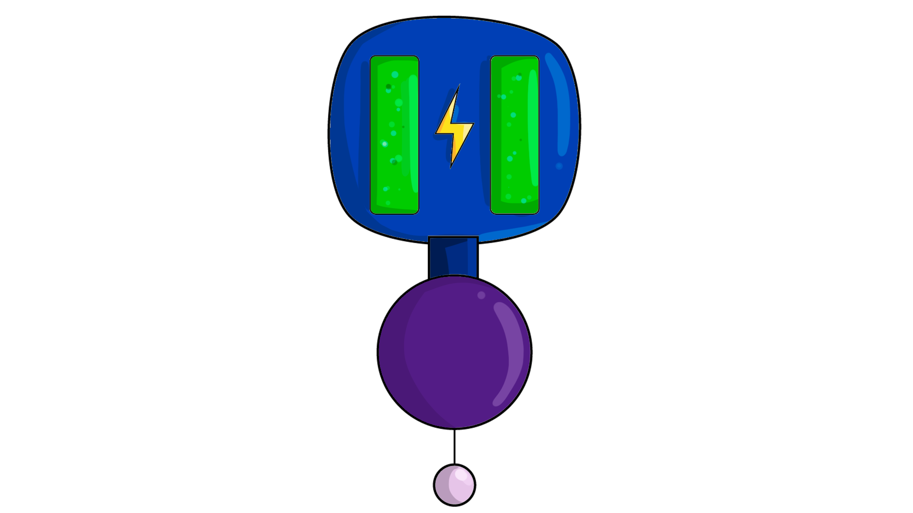
Implementación torres:
https://media.giphy.com/media/keUQZcA6gKNUicxSbi/giphy.gif

Slide 7
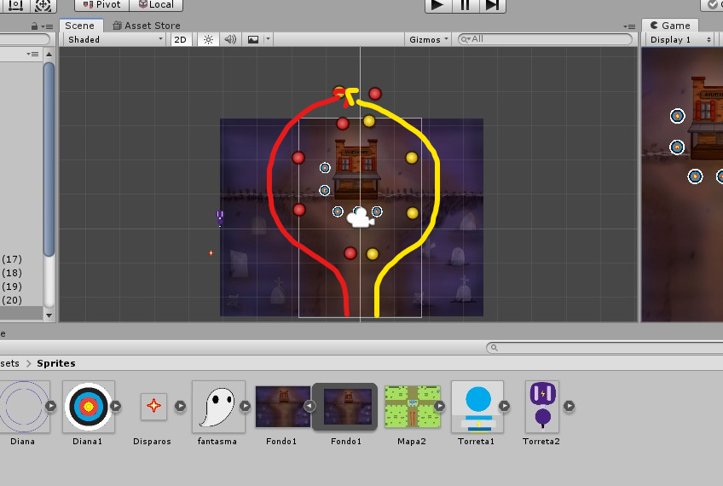
Rutas:

Slide 8
Enemigos recorriendo la ruta:
https://media.giphy.com/media/TF16yQC7BIYLrHpAGp/giphy.gif

Slide 9
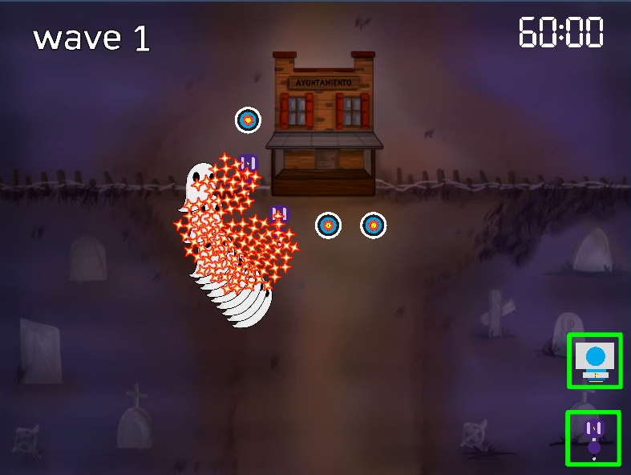
Ubicación HUD:

Slide 10
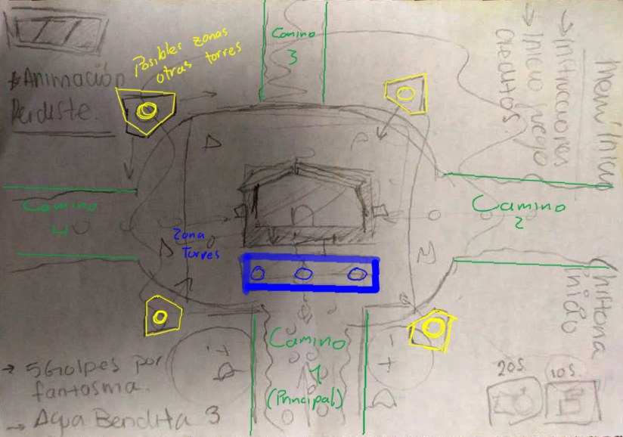
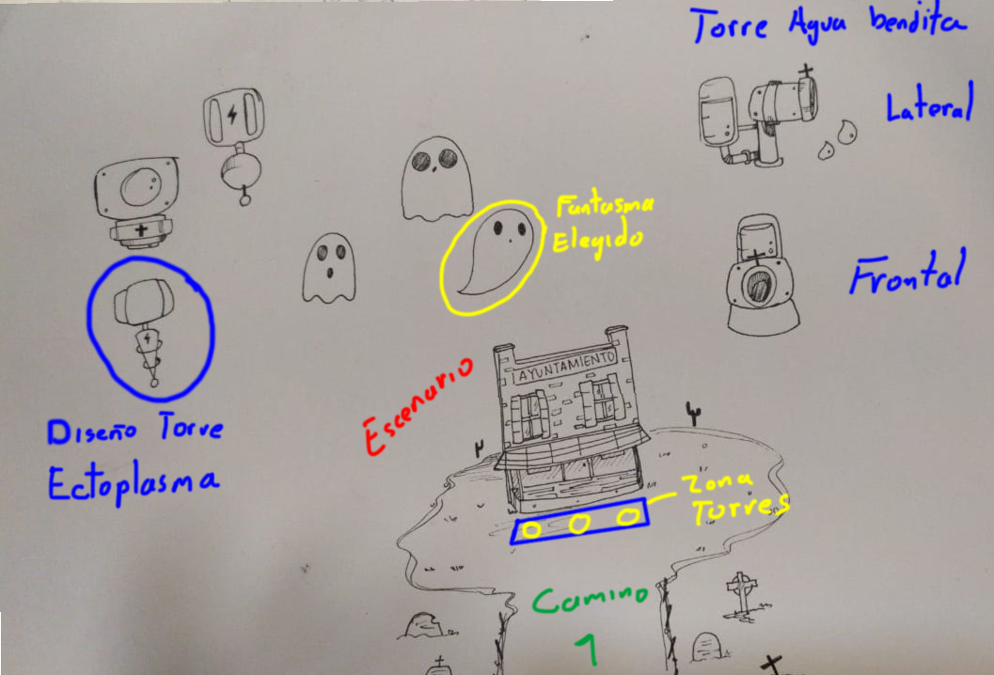
Proceso artístico:

Slide 11
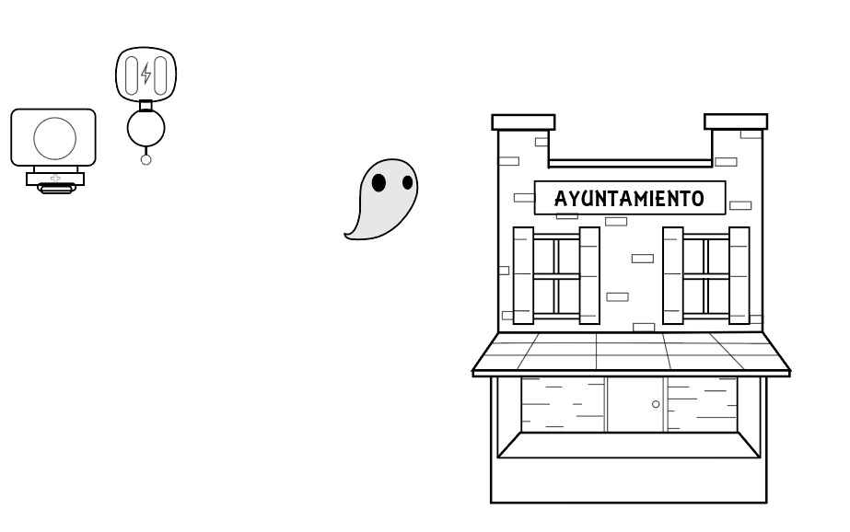
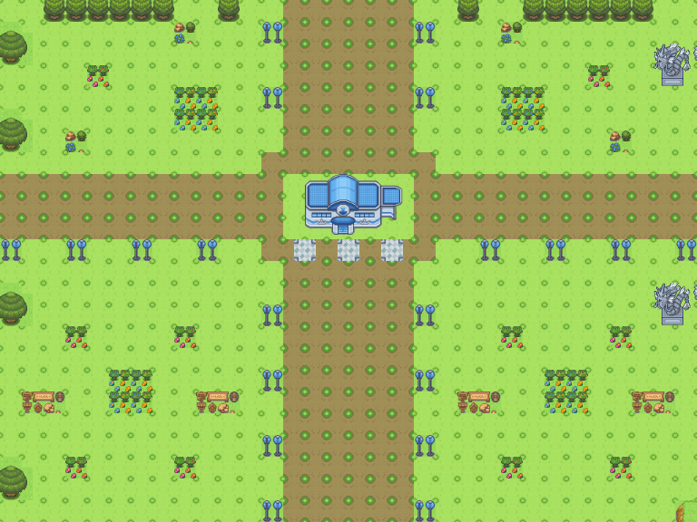
Proceso artístico:

Slide 12
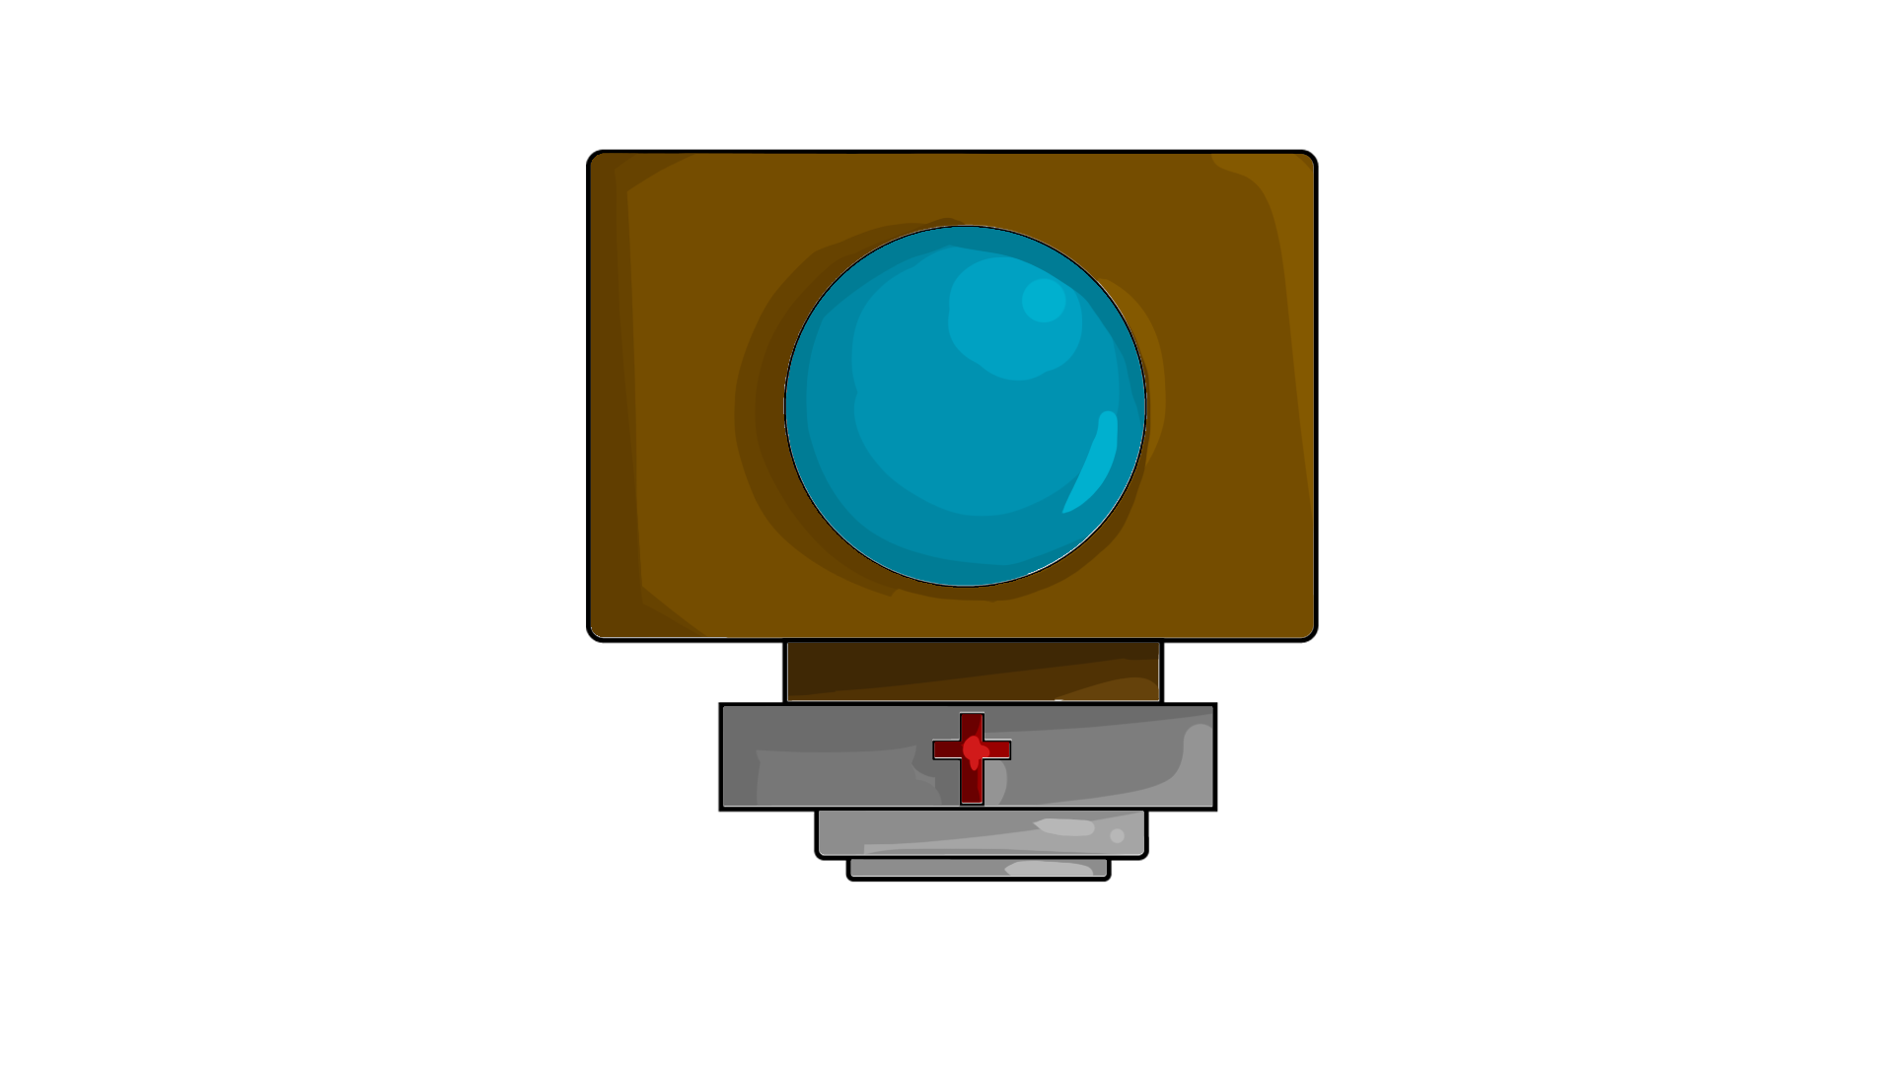
Proceso artístico:

Slide 13


Slide 14
